Slide 1
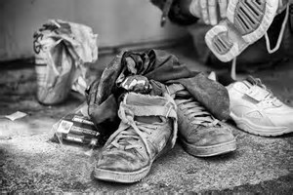
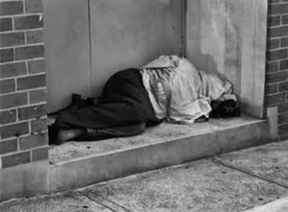
Los sin techos
PROBLEMAS EN NUESTRA SOCIEDAD
GCSE/A LEVEL SPANISH

Slide 2
Los objetivos:
1.Aprender vocabulario nuevo.
2.Estar más conscientes de problemas sociales que nos pueden afectar.
3.Reflejar sobre lo que podemos hacer para contribuir cómo cuídanos del mundo.
4. Discutir en grupos qué responsabilidad tenemos como individuos y la responsabilidad del gobierno .

Slide 3
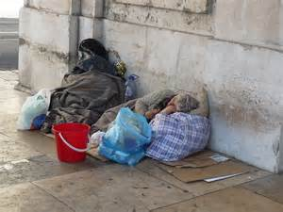
¿Qué significa ´sin techo´?
Es Una persona sin techo, persona en situación de calle, persona sin domicilio fijo, persona sin domicilio bien establecido, persona sin domicilio permanente, puede ser chico o chica, mayor o menor…

Slide 4
Trabaja con una pareja para hacer una lista de personas que corren más riesgos de convertirse en un sin techo y luego habla de posibles opciones para intentar evitar esa ruta…según vuestras opiniónes.
¿Podemos evitarlo?

Slide 5
Empareja el vocabulario:
1.Poverty
2.Volunteer
3. No rights
4. To work with the homeless
5.Hunger
6. A charitable organisation,
7. Human rights
8. Rape
9.To help others
10. Wealth,
A- Voluntario
B- Ayudar a los demás
C - Sin derecho
D - Trabajar con los sin techo
E - Una organización caritativa
F - Riqueza
G - Pobreza
H - Hambre
I - Violación
J - Derechos humanos

Slide 6
Qué problemas pueden enfrentar una persona viviendo en la calle. Pon tu opinión
1
2
3
4
5
6
7
8
9
10

Slide 7
Ve el video sobre este chico de la calle. Apunta las preguntas y sus respuestas en corto. Discute en clase los puntos más difíciles.

Slide 8
INVESTIGAR: (usa el internet)
¿Cuales son las ayudas/ organizaciones disponibles para los sin techo o los pobres en tu ciudad o tu país?
Explica que hacen y como podemos ayudar.

Slide 9
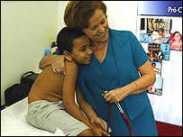
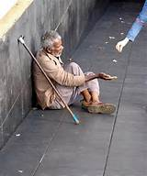
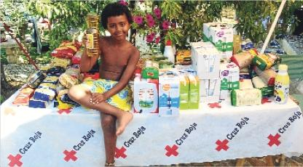
¿Hacemos lo suficiente?
¿Escribe sobre las fotos, ayuda…?

Slide 10
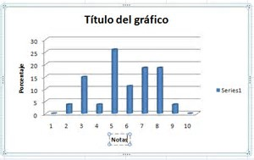
¿Cómo ha mejorado/empeorado el problema social de los sin techos en tu ciudad en los últimos 10 años.
TRABAJO:
Investiga y luego lo presentas. Usa datos reales y fiables.

